Slide 1
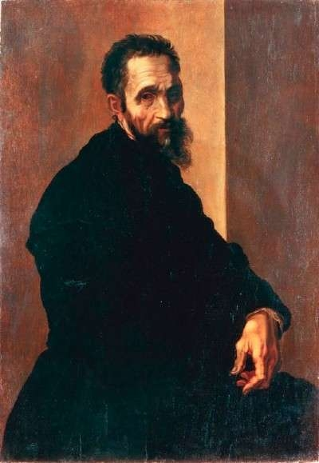
Микеланджело Буанаротти.
Одним из известнейших мастеров эпохи Высокого возрождения по заслуге считается великий художник, скульптор, поэт и философ, Микеланджело Буанаротти.

Slide 2
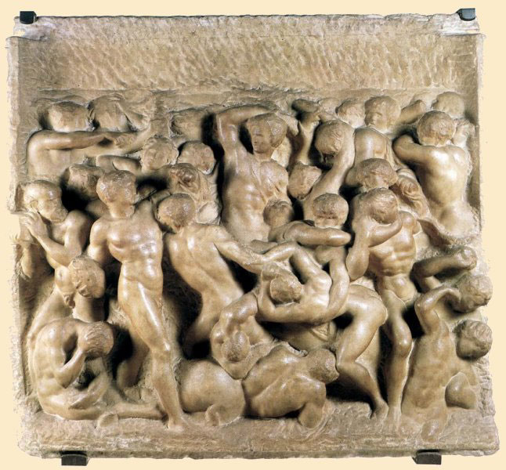
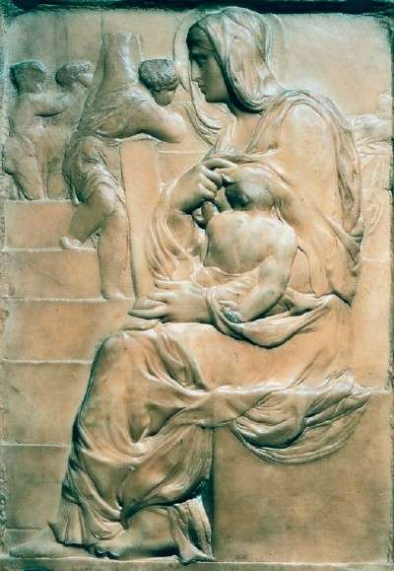
В ранней юности начальное образование получил во Флоренции, в Латинской школе. Уроки живописи брал у Гирландайо, а уроки скульптуры у Бертольдо ди Джованни, которые проходили в художественной школе, которую основал Лоренцо Медичи. В обучение входило копирование фресок Джотто и Мазаччо, изучение скульптурных работ Донателло, а в 1494 году, в Болонье, работы Якопо делла Кверча. Обучаясь, Микеланджело живет в доме Лоренцо, здесь он знакомится с философией неоплатонизма, влияние которой впоследствии прослеживается в его творчестве и мировосприятии. Он всегда тяготел к укрупненным формам, что отражается уже в первых работах мастера — «Битва Кентавров» и «Мадонна у лестницы».
Мадонна у лестницы
Битва Кентавров

Slide 3
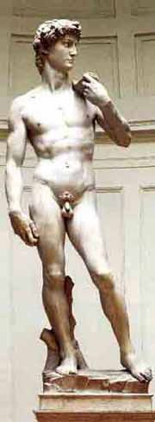
По прибытию в Рим он продолжает изучать античную скульптуру, благодаря осознанию принципов которой все его работы обладают прекрасной пластикой. К этому периоду относят статую Вакха, ныне находящуюся в национальном музее во Флоренции (около 1494 года), а так же скульптурную группу «Пьета» (примерно 1498 — 99 годы), которые свидетельствуют о начальном периоде творческой зрелости художника.
Статуя Давида была заказана художнику, вернувшемуся во Флоренцию, правительством республики. Статую, высотой 5,5 метров установили на главной площади Флоренции, неподалеку от Палаццо Веккио. По замыслу градоначальников, она символизировала свободу республики. Микеланджело отошел от традиции изображать Давида хрупким подростком, который попирает отрубленную голову Голиафа, как это было принято у мастеров 15 века. Давид в исполнении Микеланджело только готовится к сражению, это гигант атлет — который полон уверенности и силы.

Slide 4
В это же время идет работа Микеланджело и над другим правительственным заказом — он выполняет картон к фреске «Битва при Кашине», которая должна была украшать зал Палаццо Веккио, равно как и роспись Да Винчи «Битва при Ангьяри». Замысел в жизнь воплощен не был, сохранилась одна из зарисовок картона, в которой уже можно увидеть динамику и жесты, впоследствии нашедшие отражение в Сикстинском плафоне.
В 1505 году Микеланджело вызывают в Рим, папа Юлий II поручил ему создавать свое надгробие. В отличие от надгробий, традиционных для Италии — а принято было сооружать надгробия пристенные — Микеланджело спроектировал отдельно стоящий мавзолей, который планировалось украсить 40 фигурами в человеческий рост. Однако сам папа Юлий II быстро утратил интерес к этому проекту, финансирование прекратилось, и Микеланджело демонстративно уехал во Флоренцию в марте 1506 года. Возвращение в Рим состоялось только в 1508 году, с получением заказа на роспись Сикстинской капеллы.

Slide 5
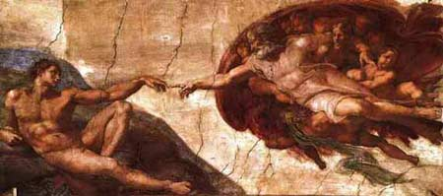
В 1508-1512 годах Микеланджело работает над самым грандиозным из своих творений — фресками Сикстинского плафона. Для начала художник отверг проект, предложенный ему для работы. Проект подразумевал исполнение 12 фигур апостолов в боковых частях свода, основную же часть планировалось заполнить орнаментом. Микеланджело создал свой собственный проект, который и сегодня искусствоведы стараются истолковать. Роспись свода папской капеллы включает в себя 9 композиций на библейские темы, они располагаются в зеркале свода. Цикл включает в себя темы из книги Бытия от «Сотворения мира» до «Всемирного потопа». Боковые пояса свода украшены изображениями двенадцати огромных фигур Сивилл и Пророков. В распалубках и люнетах расположился цикл «Предки Христа», в угловых парусах фрески, изображающие спасение иудейского народа. Эта грандиозная работа вмещает в себя многие десятки персонажей, каждый из которых является воплощением духовной энергии.

Slide 6
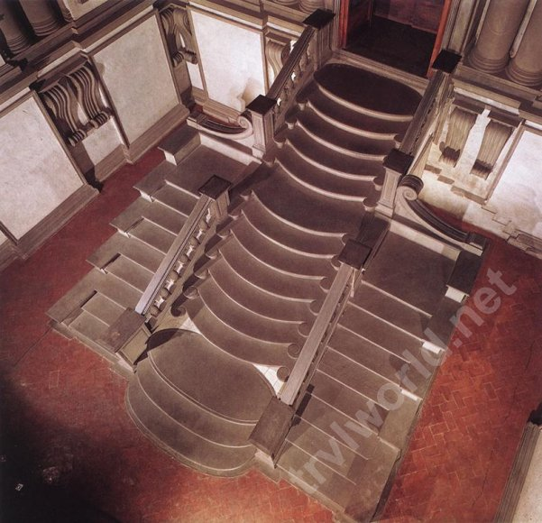
Методы обработки мрамора Микеланджело отличались от современников-скульпторов. О способах его работы свидетельствуют четыре статуи, неоконченные мастером — цикл «Рабы», изначально они предназначались для надгробия папы. Микеланджело обрабатывал глыбу мрамора с одной стороны, как бы высвобождая скульптуру. Его современники работали с глыбой мрамора одновременно со всех сторон. Кстати, в своих стихах Микеланджело неоднократно обыгрывает идею о том, что предназначение скульптора высвободить образ, скрытый в камне. «Рабы» как будто пытаются вырваться из камня, а их напряженные позы только усиливают впечатление.
Стиль Микеланджело архитектора окончательно формируется в 1520-1434 годах во Флоренции. Стиль этот крайне живописен и пластичен. Неожиданным решением стала конструкция монументальной лестницы библиотеки Лауренциана. Она начинается прямо у порога читального зала во втором этаже, узкий марш крутых ступеней плавно вытекает из дверного проема, и распределяется на три рукава стремительно и неожиданно, так же круто разворачивается вниз.

Slide 7
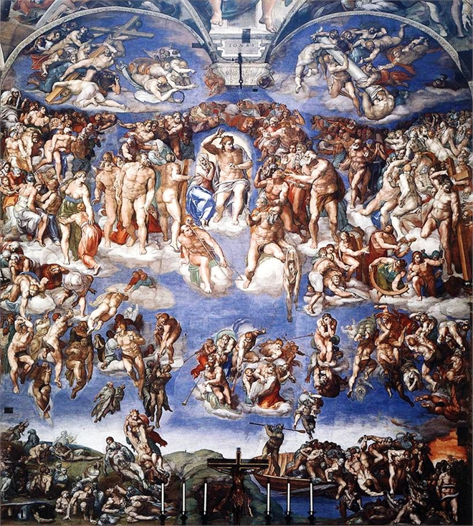
В 1534 году Микеланджело перебирается жить в Рим. Здесь начинается последний, но не менее яркий период его творчества. Сближение с кружком поэтессы Виттории Колонна приносит в его творчество идею религиозного обновления. Он проникается новыми идеями, и, в итоге, работая над фреской «Страшный суд» для Сискстинской капеллы Микеланджело отходит от традиционной иконографии. Страшный суд изображается не в момент свершения, когда грешники и праведники уже отделены друг от друга, а самое его начало. Динамика картины создана диссонирующими позами персонажей, они полны отчаяния. В общей массе и грешники, и праведники, их сложно различить.

Slide 8
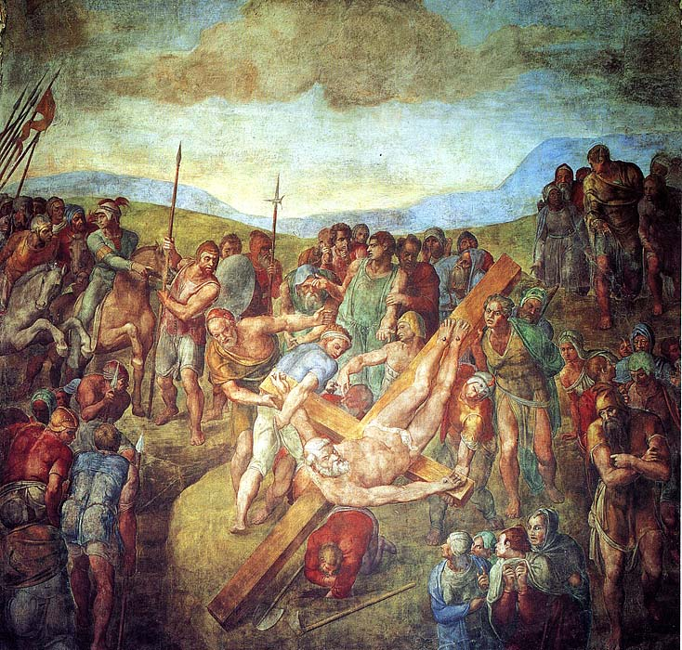
Последние работы Микеланджело в живописи пронзены пафосом и трагедией — «Распятие апостола Петра», «Падение Савла» являются тому примером. Живопись этого периода легла в основу формирования маньеризма.

Slide 9
Другой архитектурный проект, задуманный Микеланджело был завершен только в семнадцатом веке. Это известный ансамбль Капитолия. В него вошли перестроенный Дворец Сенаторов, Дворцы Консерваторов — два дворца с одинаковыми фасадами. По центру площади статуя Марка Аврелия, верхом на коне, от площади к жилым кварталам ведет широкая лестница. Этот ансамбль стал связующим звеном между древним Римским форумом и новой частью города.
Во Флоренцию Микеланджело так и не вернулся, несмотря на многочисленные приглашения от герцога Козимодо Медичи. Но после смерти, его все-таки похоронили во Флоренции, в церкви Санта Кроче, тайно забрав тело из Рима.

